Slide 1
Help Your Life
Kakao Chatbot with Artificial Intelligence
Made By KimDongMin PackYounAh

Slide 2
CONTENTS
Help Your Life
1
Kakao Chatbot with Artificial Intelligence
Project Information
개발환경 & 개발언어
작업일정
2
Ai Chatbot Technology
시스템 구조
목업작업 & 기술상세
시연영상
3
Future Strategy
피드백 & 향후계획
프로젝트 실효성
Made By KimDongMin PackYounAh

Slide 3




1
Project
Information
Development Environment / Language
Development - Environment
Window7
Raspberry
Pi
Bracket
Linux

Slide 4
1
Project
Information
Development Environment / Language
Chatbot - Environment
Development Language
75%
40%
25%
3 Day
4 Day
4 Day
Node Js
Rasspbery
Mysql
Language
날씨 크롤링 및 구글 사이트와 연계
서버 구축
Server
Node js와 DB(Mysql)을 서버단으로
사용
Database
클라이언트의 임의 명령어에 따른
리스폰 및 자연어 처리

Slide 5
1
Project
Information
Programming / Design Schedule
Development - Schedule
D-1
D-2
D-3
D-4
정보검색
카카오 API, AI API 검색
시스템 구상
언어선택 및 디자인 선택
PPT작성과 계획서 작성
디자인 및 기술 구상
디자인 배치와 실제 적용할 기술
기재, 논의를 통한 조율작업
프로젝트 코딩 도입
로직 디자인구성과 더불어
NodeJs 코드 작성
프로젝트 구현의 시작
KaKao API와 Rasspberry
서버 연동, AI 자연어 처리
D-5
Sun
Mon
Tue
Wed
Thu
Fri
Sat
09
10
11
12
ㆍ시스템 설계 - -- - - - - - - - - - - - - - - ->
ㆍ개발환경 구축 - - - - - - - >
ㆍ목업작업 - - - - - -- - - - - -
ㆍ작업명세- - - - - - - - - - ->
ㆍ기술상세 - - - - - - - - - - -
디버깅 / 코드 최적화
더티코드 최적화, 오류 수정
D-6
13
14
15
16
ㆍ프로젝트 구성 - - - - - -- - - - - - - - - - - ->
- - - - - - - - - - -- - - - - - ->
ㆍ구현
- - - - - - - - - - - - - - - - - ->
구현 / 수정 프로젝트
실제 기획서와 작업서 비교로
미사용된 기술 삽입, 최종확인
D-7

Slide 6






2
Chatbot
Technology
System Structure / Technical Details
System Structure – Req & Res
Client
Weather.js
Nation process Database
Client
Kakao Server
Raspberry Pi Server
Main.js
Artificial Intelligence
Language API
Crawling.js
Google Search
Client
Conversation.js
Artificial Intelligence
Conversation API

Slide 7
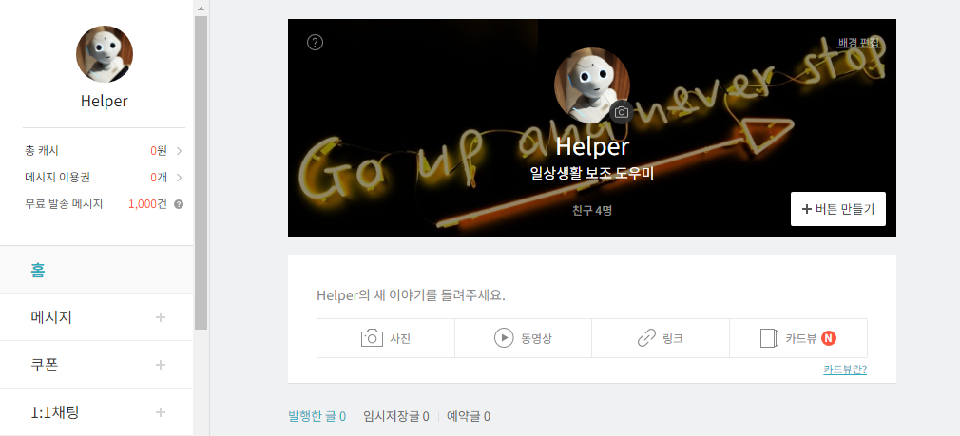
2
In-Step
Technology
System Structure / Technical Details
Technical – Design & Source
exports.questRes = function(text,callback){
var openApiURL = 'http://aiopen.etri.re.kr:8000/WiseQAnal';
var access_key = 'accb1e07-ed73-4eb0-9f1f-7b39da8d0ab0';
setTimeout(latereply, 1500);
console.log("1");
function latereply(){
callback('검색 시간이 너무 오래 걸려요 :(');
console.log("2");
}
var requestJson = {
'access_key': access_key,
'argument': {
'text': text
}
};
var request = require('request');
var options = {
url: openApiURL,
body: JSON.stringify(requestJson),
headers: {'Content-Type':'application/json; charset=UTF-8'}
};
request.post(options, function (err, response, body) {
try{
var acccountObj = JSON.parse(body);
var value = acccountObj.return_object.orgQInfo.orgQUnit.vTitles[0].vEntityInfo[0].strExplain;
callback(value);
}catch (e){
callback("ERROR");
}
});
};

Slide 8
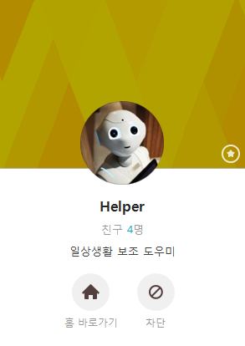
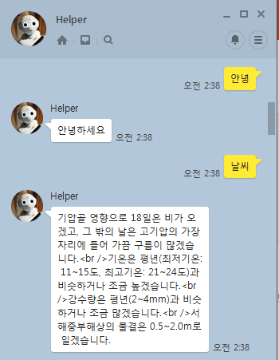
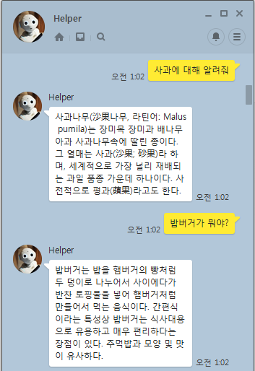
2
In-Step
Technology
System Structure / Technical Details
Technical – Design & Source
var RSS = "http://web.kma.go.kr/weather/forecast/mid-term-rss3.jsp?stnId=109";
//module load
var parseString = require('xml2js').parseString;
var request = require('request');
//Rss download
exports.weatherRes = function all(area, callback){
request(RSS, function(err, response, body){
if(!err && response.statusCode == area){
//xml Change Js Obj function
analyzeRSS(body,function(datas){
callback(datas);
});
}
});
}
//rss 해석
function analyzeRSS(xml, callback){
//xml Change Js Obj
parseString(xml, function(err, obj){
if(err) {console.log(err); return;}
//weather Infomation Print
var info = obj.rss.channel[0].item[0].description[0].header[0];
var infoTitle = obj.rss.channel[0].item[0];
callback('[ ' + infoTitle.title + ' ]\n' + info.wf.toString());
});
}

Slide 9
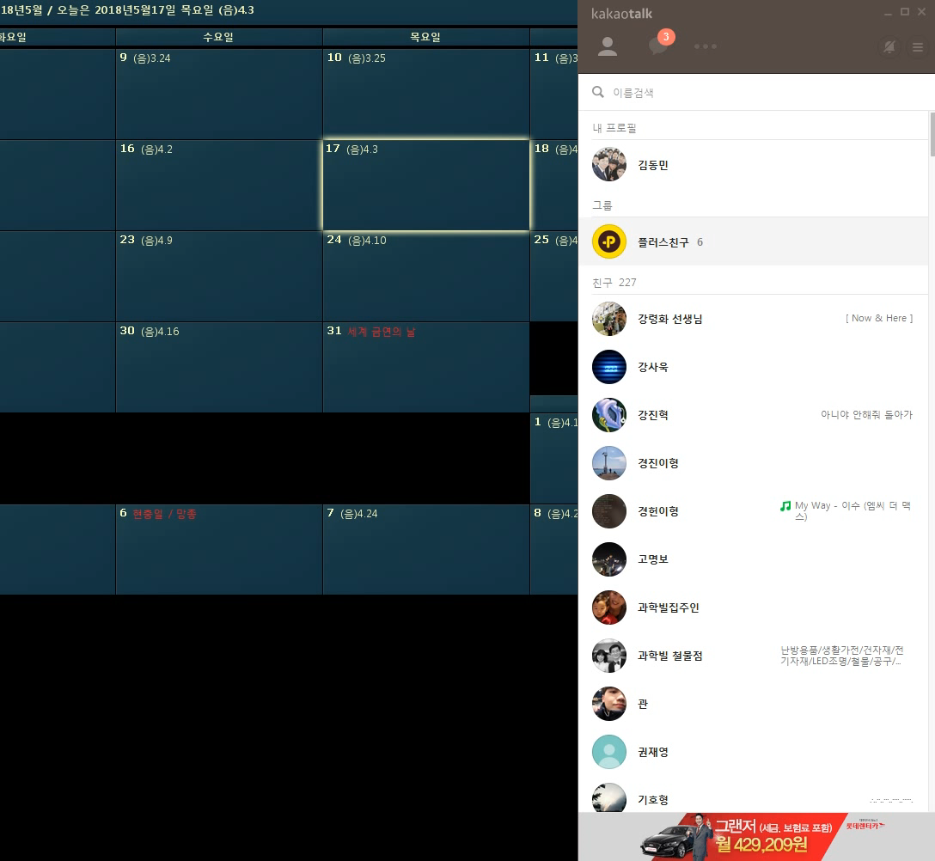
3
In-Step
Technology
System Structure / Technical Details
Watching –Testing Video

Slide 10
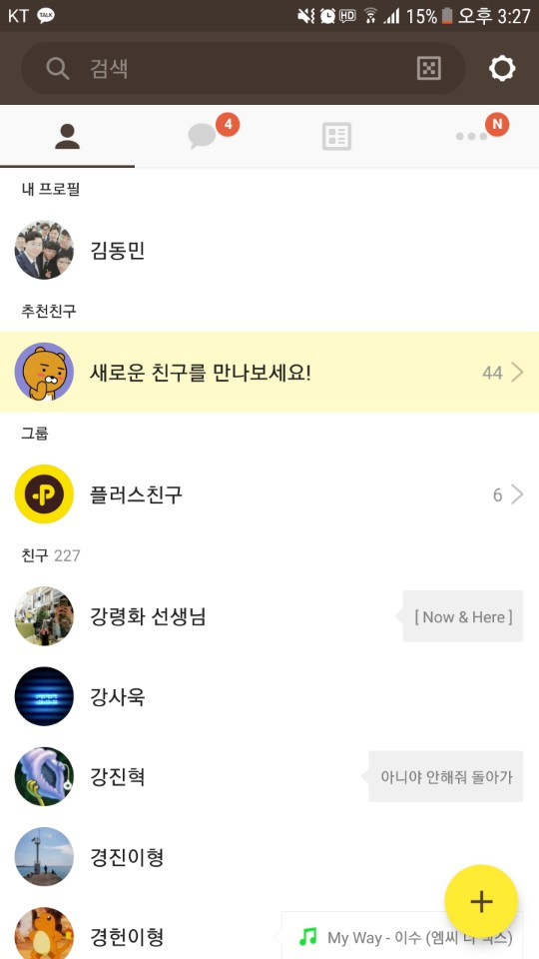
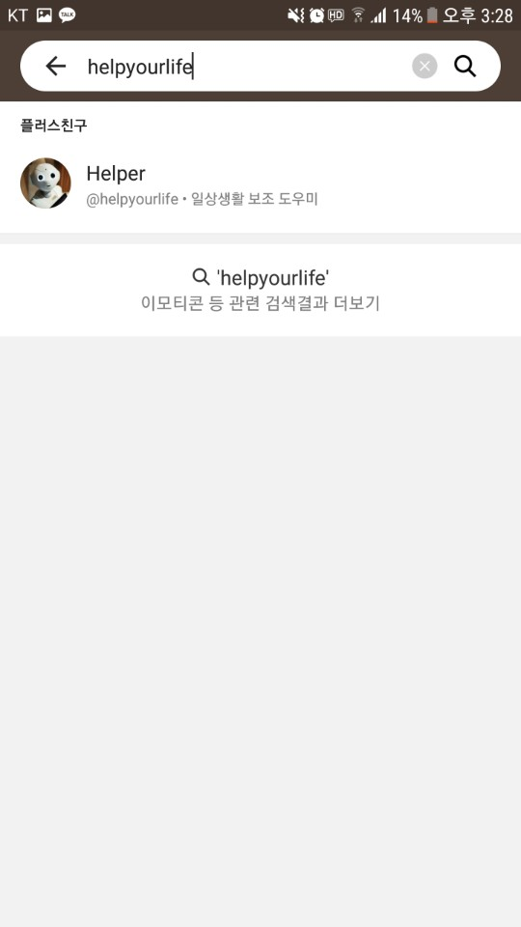
3
Realistic
Demonstrate
Kakao Chatbot / Demonstrate
helpyourlife

Slide 11

4
Future
Strategy
Future Plan / Social Contribution
SWOT Analysis
S
Strength(강점)
실시간으로 대화가 가능하고 유용성, 사용성이 좋으며 감성까지 느낄 수 있다.
W
Weakness(약점)
단기간의 작업으로 인한 작품성 부족
다양한 기능개발
By Chatbot
O
Opportunity(기회)
4차산업혁명의 시작점으로 기능 종류도 다양하고 범위도 넓다.
T
Threat(위협)
AI의 어떤 문화적 배경을 바탕으로 입력,
교육할 것인가가 매우 중요한 과제

Slide 12

Thank You
Kakao Chatbot with Artificial Intelligence
Made By KimDongMin PackYounAh

